Slide 1
Вопрос 1:
Он очень прочен и упруг,
Строителям - надежный друг:
Дома, ступени, постаменты
Красивы будут и заметны.
По горизонтали

Slide 2
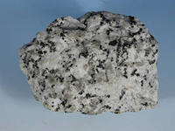
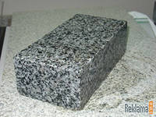
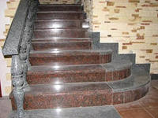
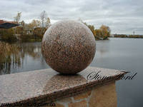

Slide 3
Вопрос 3:
Этот мастер белый-белый
В школе не лежит без дела:
Пробегает по доске,
Оставляет белый след.

Slide 4
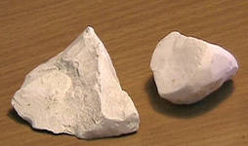
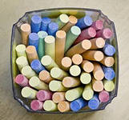
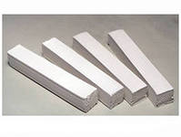

Slide 5
Вопрос 4:
Он очень нужен детворе,
Он на дорожках во дворе,
Он на стройке, и на пляже,
Он в стекле расплавлен даже.

Slide 7
Вопрос 5:
На кухне у мамы
Помощник отличный.
Он синим цветком
Расцветает от спички.

Slide 8
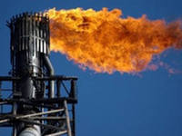
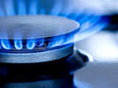

Slide 9
Вопрос 6:
Без неё не побежит
Ни такси, ни мотоцикл,
Не поднимется ракета.
Отгадайте, кто же это

Slide 10
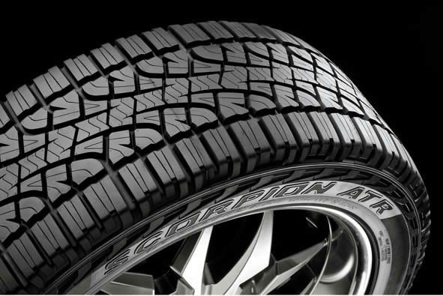

Slide 11
Вопрос 8:
Она варилась долго
В доменной печи,
На славу получились
Ножницы, ключи…

Slide 12
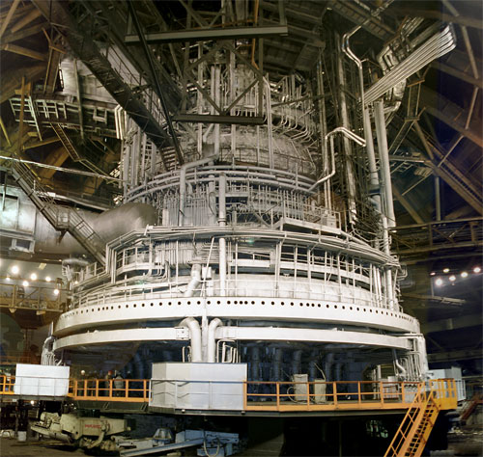

Slide 13
По вертикали: Вопрос 1:
Если встретишь на дороге,
То увязнут сильно ноги.
А сделать миску или вазу –
Она понадобится сразу.

Slide 14
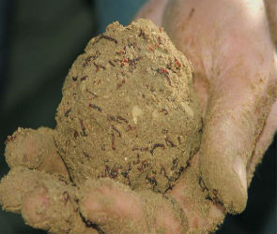
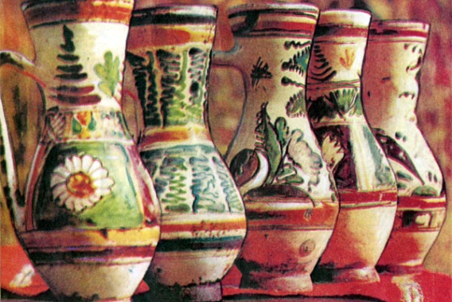

Slide 15
Вопрос 2:
Покрывают им дороги,
Улицы в селении,
А ещё он есть в цементе.
Сам он - удобрение

Slide 16
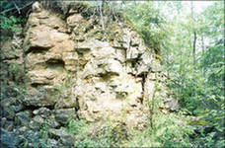
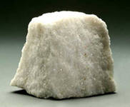
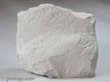
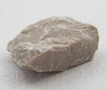

Slide 17
Вопрос 7:
Росли на болоте растения ... А теперь это топливо и удобрение.

Slide 18
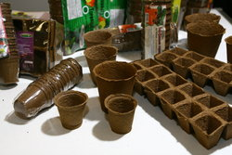

Slide 19
Вопрос 9:
Он черный, блестящий,
Людям помощник настоящий.
Он несёт в дома тепло,
От него кругом светло,
Помогает плавить стали,
Делать краски и эмали.

Slide 20
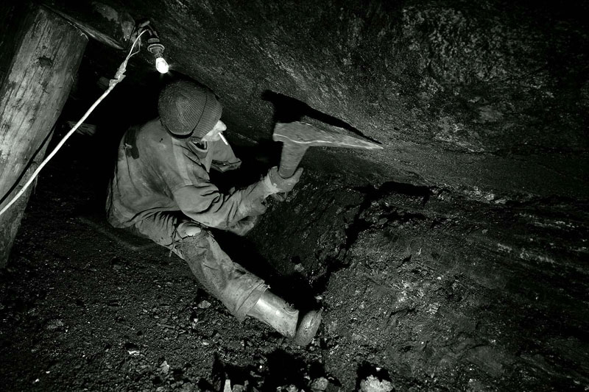
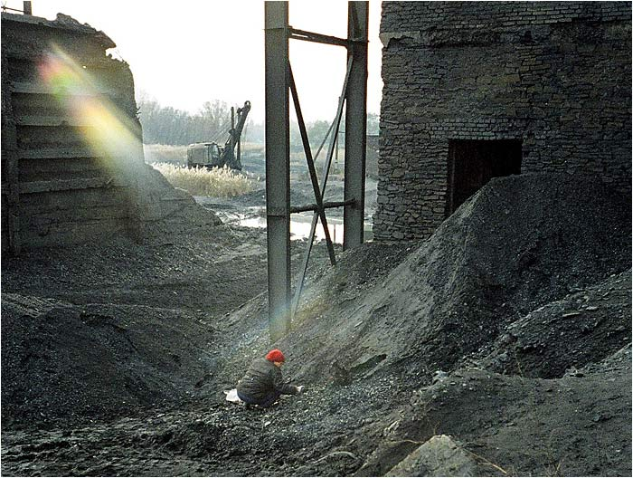

Slide 21
По горизонтали:
 |  | 1
3 |  |  |  |  |  |  |  |  | 2
 |  |  |  |  | 4
 | 5
 |  |  |  |  |  |  |  |  |  | 7
 |  |  |  |  |  | 6
 |  |  |  |  |  |  |  |  |  |  | 9
 |  |  |  |  |  |  |  |  | 8
Г | Р | А | Н | И | Т
М | Е | Л
З
В
И
Н
П | Е | С | О | К
Г | А | З
С
Т
Н | Е | Ф | Т | Ь
Я
К
О
Р | У | Д | А
Ф
Г
О
Л
Ь
По вертикали
1
3
4
5
6
8
1
2
7
9
Notes:
21

